Slide 1
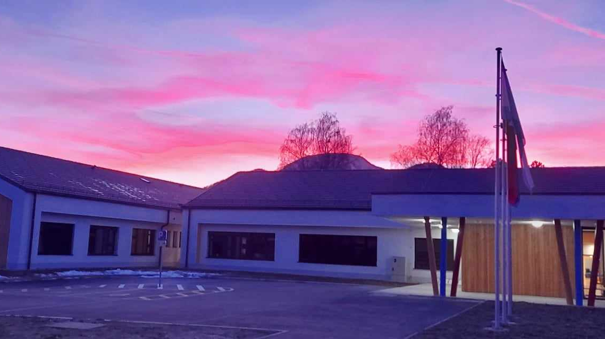
AKTIVNOSTI ZA DUŠEVNO ZDRAVJE

Slide 2
Čisto nova šola je zelo pripomogla k našemu boljšemu počutju, omogoča nam več aktivnosti in k nam privablja vedno nove obiskovalce. To je dobro za naš PONOS! Mednarodni natečaj Plakat miru, ki ga je v naši regiji organiziral Lions klub Slovenj Gradec

Slide 3
Ples in petje sproščata, zato se mi tej priložnosti nikoli ne odrečemo.

Slide 4
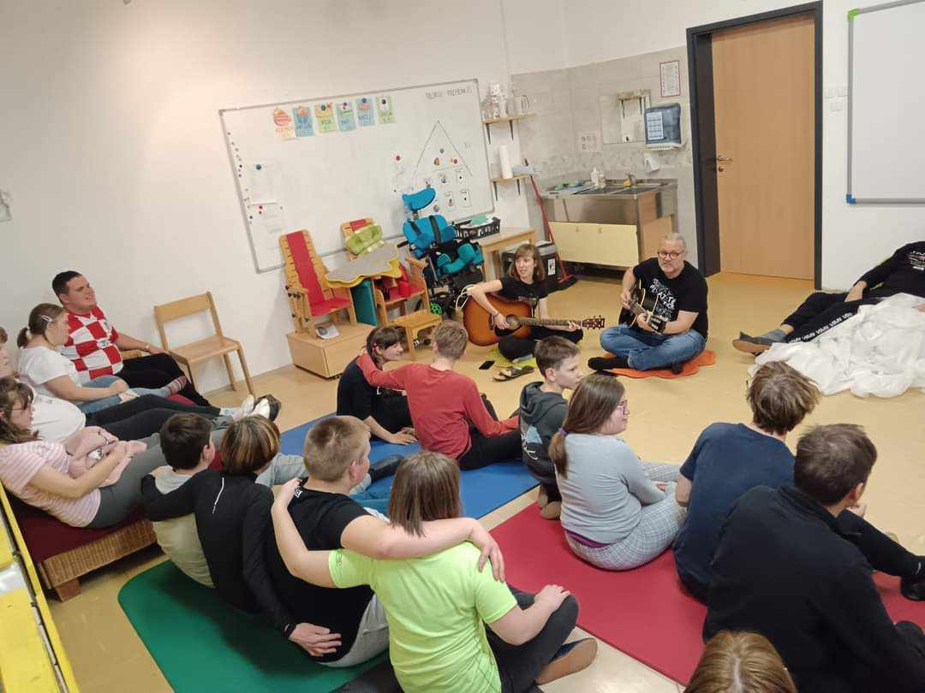
Harmonika ali kitara ... POVEZANOST!

Slide 5
USTVARJAMO UMETNOST RAZLIČNIH OBLIK

Slide 6
Krepimo ročne spretnosti, kar krepi našo SAMOZAVEST.

Slide 7
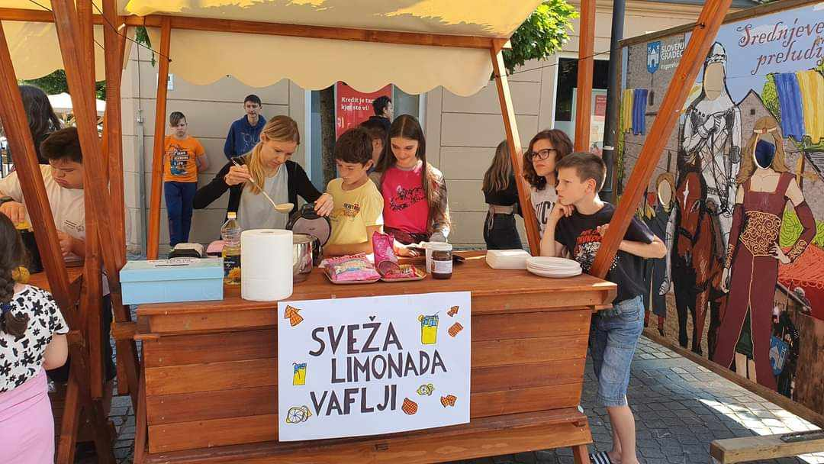
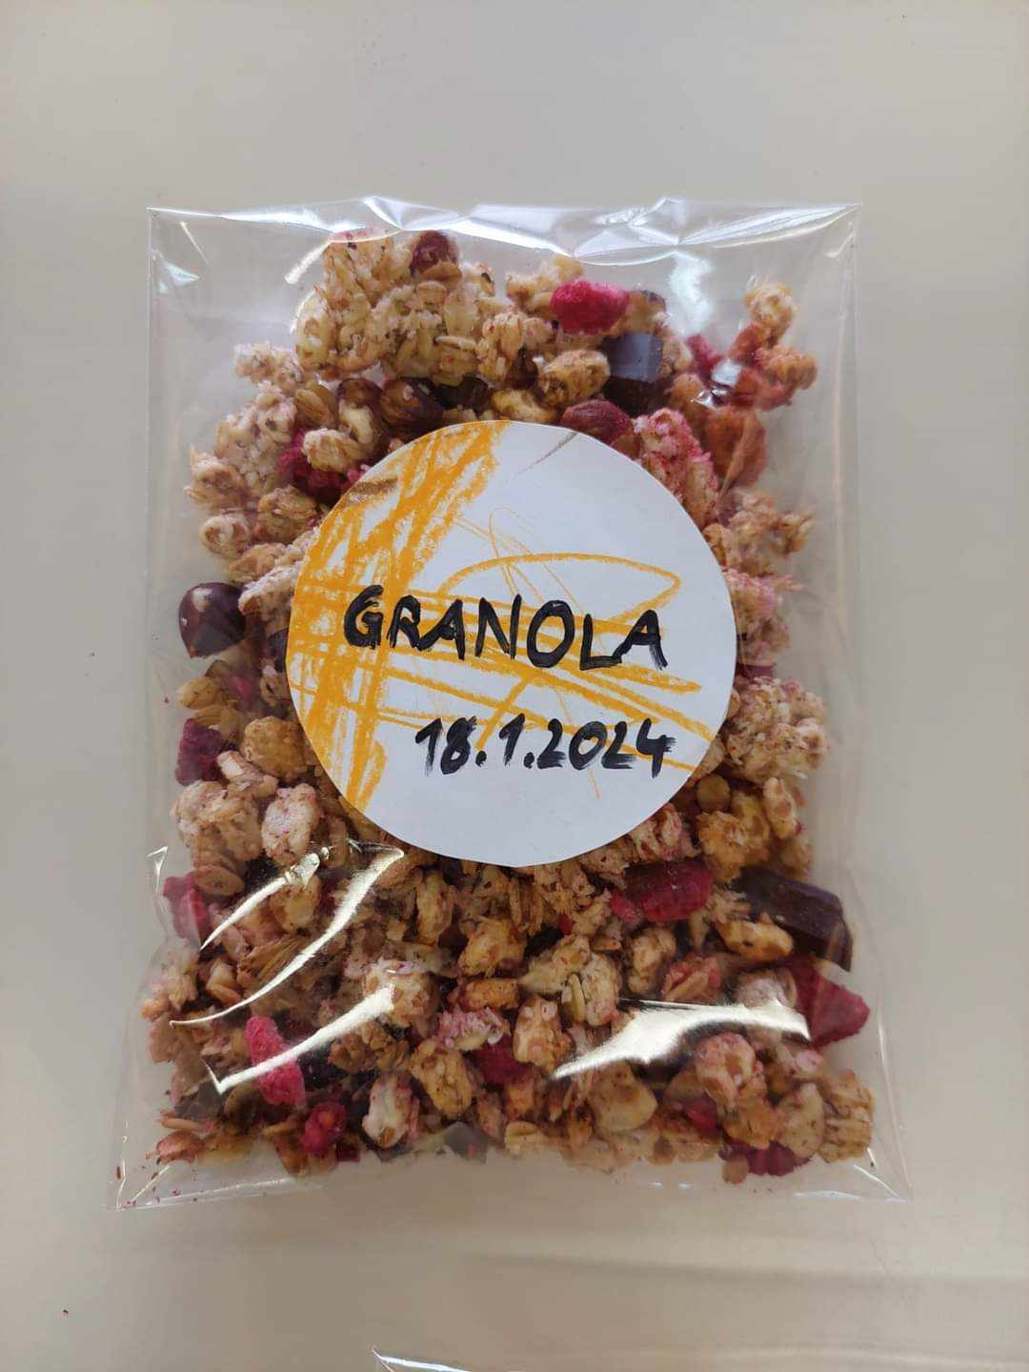
Zdrava hrana prinaša dobro počutje, zato zdravo jemo vse šolske dni. Zelo velik poudarek dajemo PITJU VODE.

Slide 8
Ko želimo, se lahko VEDNO z nekom pogovorimo: v ZAUPNEM in VARNEM okolju.

Slide 9
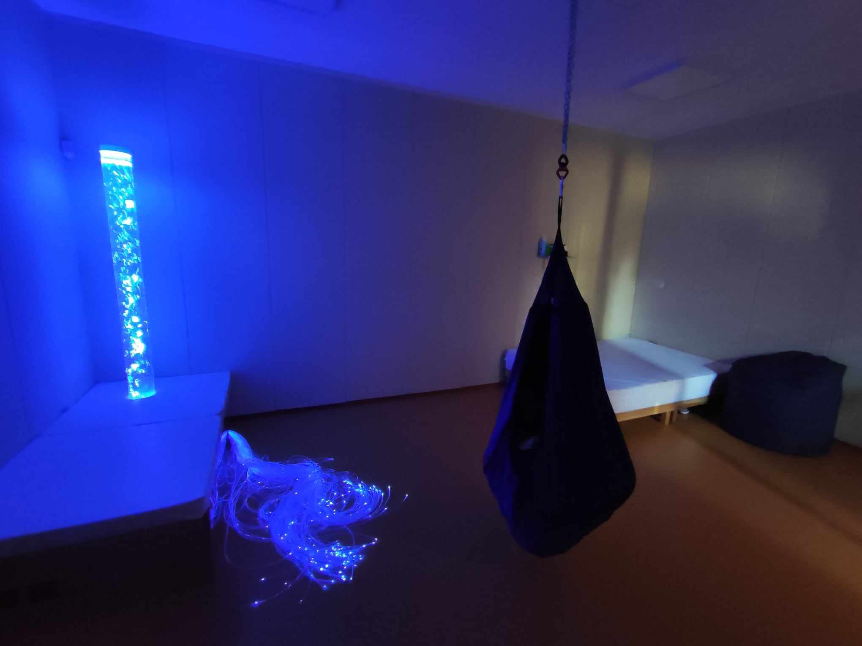
Vsakdo med nami pa kdaj potrebuje trenutek zase. Zato se lahko zazremo v ribe ali sprostimo v sobi za sprostitev, kjer najdemo RAZBREMENITEV.

Slide 10
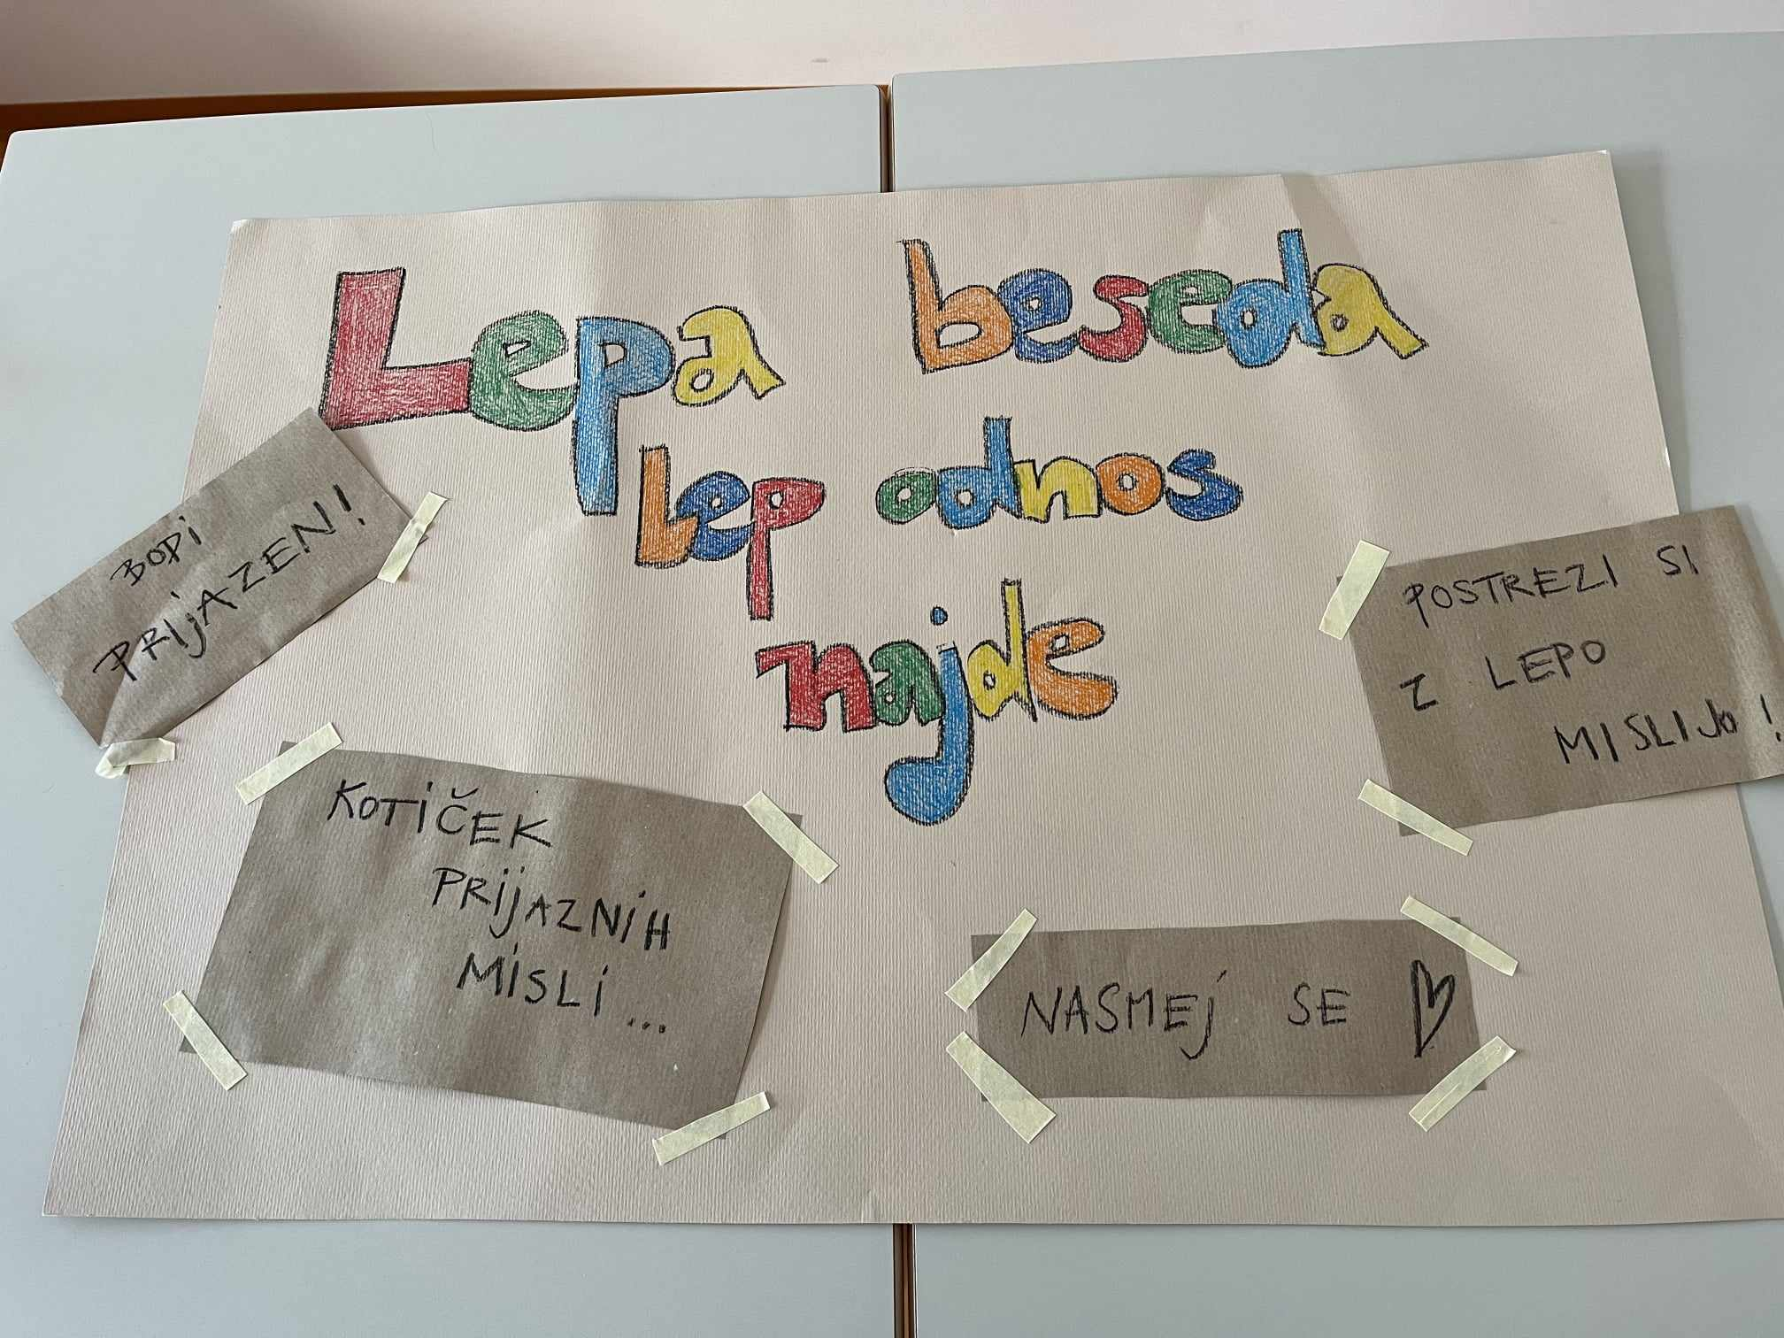
LEPA BESEDA LEP ODNOS NAJDE, zato si podarjamo tople besede in delimo prijazne misli. Vključeni smo v projekt ZDRAVE ŠOLE, kjer posebej skrbimo za DOBRE MEDSEBOJNE ODNOSE.

Slide 11
IN KDAJ JE NAJBOLJŠE? S PRIJATELJI med odmori, ko si privoščimo sproščeno druženje ob družabnih igrah in vemo, da smo SPREJETI!

